Slide 1




SPONSOR

Slide 2

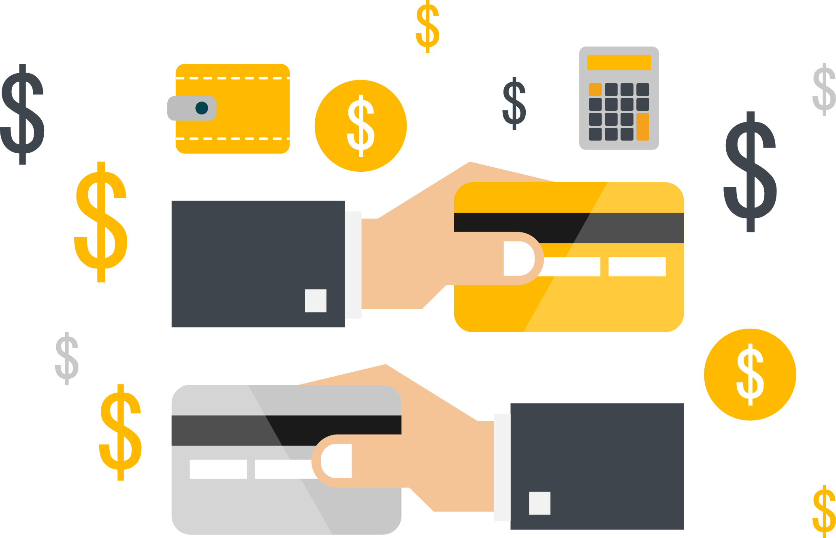
Los argentinos y el e-commerce
¿CÓMO COMPRAMOS?

Slide 3
Nuestros Objetivos
¿QUÉ BUSCAMOS?
Conocer los hábitos online de los argentinos
La penetración del e-commerce
El camino a la compra
La convivencia entre canales
El rol de las redes sociales

Slide 4
ME
TO
DO
LO
GÍA

Slide 5




Realizamos…
800
De todo el país
Entrevistas
ONLINE
Entre Encuestados
de
Que hayan comprado online en el último semestre!
18 a 65
NSE
AMPLIO

Slide 6
Complementamos nuestros datos con información de contexto
Connected Life
El estudio online que Kantar TNS ha conducido a nivel global sobre comportamiento digital en más de 50 mercados alrededor del mundo.
Ómnibus
Una encuesta online mensual con muestra parametrizada según sexo, edad, NSE, en 140 localidades. 1200 casos.

Slide 7
Y entrevistamos a los socios de la CACE
Sumamos en total 160 empresas.
Todas empresas socias de la Cámara Argentina de Comercio Electrónico.
Que respondieron a través de nuestro portal online
Fecha de Campo: Diciembre 2016

Slide 8

¿Cuan conectados están los consumidores?
LATAM | Argentina
3.0 | 3.3
PERU | CHILE | UK
2.7 | 3.1 | 3.3
Nro. de devices que posee:
Share de tiempo por device (%):
Mobile
Tablet
PC
Share de tiempo en medios (%):
Tradicional
Digital
En Argentina la conectividad es superior a vs Latam
Source: (B1) Device ownership | (D3New) Time spent on devices | (D3) Time spent on activities
Base: Global (74404) | LATAM (6565) | Argentina (1024)

Slide 9
¿Y cómo se conectan?
Device centricity
% tiempo dedicado a mobile y tablet diariamente
1
2
3
Mobile only
Multi-device mobile-centric
Multi-device PC-centric
Mercados en la frontera con mobile-centric
Mercados que eran PC-centric y se han desplazado al multi-device en los últimos 12 meses
El multi-device es la regla, pero el desigual desarrollo tecnológico vincula a países con preferencia mobile en Asia y África, mientras que quienes eligen PC residen mayormente en Europa
Source: (D3New) Time spent on devices
Base: All respondents

Slide 10
¿Cómo está el e-commerce en LATAM y el mundo?
ALTA PENETRACIÓN E-COMMERCE
N.
América
Europe
Developed
Asia
CERRADOS A NUEVAS
TECNOLOGÍAS
ABIERTOS A NUEVAS
TECNOLOGÍAS
Emerging
Asia
MEA
Latam
A diferencia de otras regiones, el E-commerce en Latinoamérica sigue siendo un rubro a desarrollar…
BAJA PENETRACIÓN E-COMMERCE

Slide 11
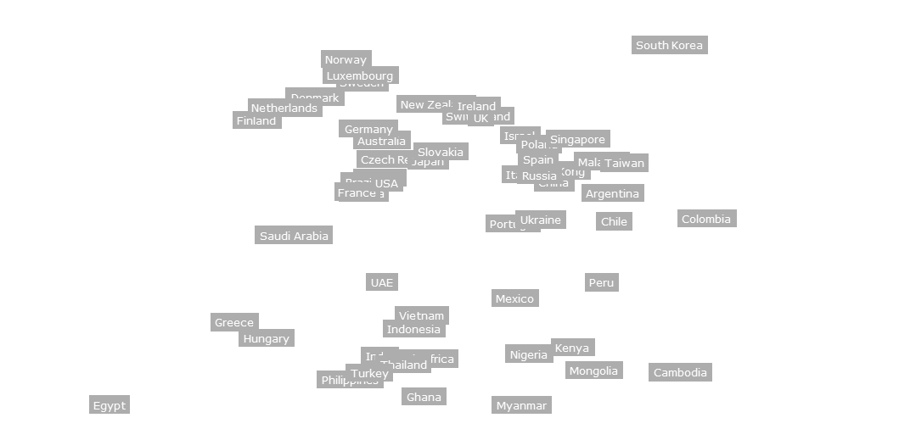
¿Cómo está el e-commerce en LATAM y el mundo?
ALTA PENETRACIÓN E-COMMERCE
Mientras que en Argentina, este desafío ya fue superado siendo un país con alta penetración de e-commerce
CERRADOS A NUEVAS
TECNOLOGÍAS
ABIERTOS A NUEVAS
TECNOLOGÍAS
Latam
BAJA PENETRACIÓN E-COMMERCE

Slide 12
Cómo es el escenario del
e-commerce argentino

Slide 13

En Argentina
90%
de los Adultos Argentinos Conectados*
ya compró ONLINE alguna vez
17,8
Millones de personas
+17%
Más que en 2015!
*80% de la población Argentina es usuaria de internet. Fuente Worldstat .
Los adultos usuarios de internet son 19.7 millones de personas.

Slide 14
90%
63%
de los Adultos Argentinos Conectados*
de los Adultos Argentinos Conectados*
ya compró ONLINE alguna vez
compró en los últimos 6 meses
17,8
Millones de personas
11,2
Millones de personas
*80% de la población Argentina es usuaria de internet. Fuente Worldstat .
Los adultos usuarios de internet son 19.7 millones de personas.

Slide 15


¿Quiénes son estos compradores?
39%
Regulares
Una vez por mes
10%
Excepcionales
Una o dos veces al año
11%
Cotidianos
Una vez por semana
40%
Ocasionales
Entre 2 y 6 meses
67%Son
Mujeres
57%
Son Millenials
En general,
son compradores
habituales y frecuentes
En general,
son compradores
habituales y frecuentes
Compradores: aquellos que realizaron una compra en los últimos 6 meses (63% total población)
Cotidiano: Varias veces por semana, 1 vez por semana/ Regular: 1 vez cada 15 días, 1 vez por mes/ Ocasional: 1 vez cada 2 o 3 meses, 1 vez cada 6 meses/ Excepcional: Menos que 1 vez cada 6 meses.

Slide 16
En los últimos 6 meses, compraron
2.8
CATEGORÍAS
En promedio

Slide 17
¿Qué desventajas perciben a la compra online?
Aún hay
espacio para mejorar las presentaciones de productos y el proceso de logística
La desconfianza
en los sitios y métodos de pago disminuye vs el año pasado.
Base: Total Entrevistados (800 casos)
4 ¿Cuáles dirías que son las principales desventajas de comprar online? (RM)

Slide 18
¿Qué los tracciona a comprar Online?
Cómodo para comprar | Puedo comprar en cualquier momento | Ahorro tiempo | Es fácil de realizar | Puedo usar cualquier medio de pago | Puedo comprar con cualquier medio de pago
85% (Es cómodo)
Similar al 2015
¿Indique el principal motivo por el cual compra online? (RU)
¿Indique por qué otros motivos compra online? (RM)

Slide 19
¿Quién compra qué?
Los Hombres
Las Mujeres
Los Millenials
Compran Cosmética, Indumentaria y equipos de audio y telefonía
Compran Tecnología, accesorios para autos, software y deportes.
Compran Turismo y Entradas a espectáculos.
5- ¿Cuáles de las siguientes categorías compraste online en los últimos 6 meses? (RM)

Slide 20

















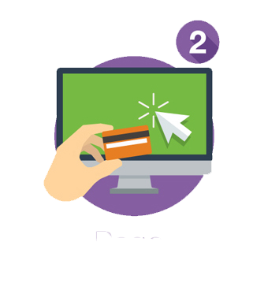
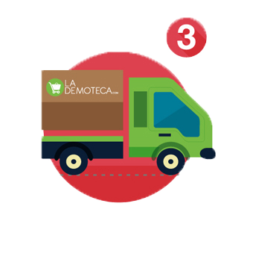





El camino a la compra
Antes de la Compra
Durante la Compra
Al Final de la Compra

Slide 21
Antes de la Compra

Slide 22

Es el momento de búsqueda de información:
¿Cómo Buscaron?
La búsqueda fue principalmente online
www.tienda
53%
Va a la Web del Fabricante
47%
Consulta en redes Sociales
90%
Usa Buscadores
54%
Va a la Web Minorista/del retailer
50%
Consulta sitios especializados
32%
También buscó información offline!
13 ¿Cuáles de estos sitios o apps usaste para realizar la búsqueda la última vez que compraste [INSERTAR CATEGORIA P9)? RM

Slide 23


¿Qué información buscaron?
73%
Precio, promociones.
57%
Información sobre el producto, descripciones. Comparación de marcas, precios, tiendas, pregunta disponibilidad.
49%
Imágenes para guiarse.
40%
Información de la tienda: teléfono, dirección, ubicación en el mapa.
36%
Información y opiniones de otros compradores o profesionales especializados
16 Ahora, pensando ¿qué tipo de información buscaste? (RM)

Slide 24
Con la información relevada,
1 de cada 4 usuarios realiza comparaciones
¿Qué hicieron con la información?
72%
Compara productos/servicios entre distintas marcas o compañías dentro del mismo sitio
56%
Compara un mismo producto/servicio entre distintos sitios
24%
Compara entre productos y servicios diferentes
17 Dijiste que comparaste de manera online. La comparación la hiciste.. RM
18 ¿Qué aspectos comparaste?.

Slide 25
Antes de la Compra
Durante la Compra

Slide 26



DURANTE LA COMPRA
¿A través de qué dispositivos se realizó la última compra?
80%
Desktop
20%
Mobile
11 Pensando en la última vez que compraste ¿Desde qué dispositivo realizaste la compra ?

Slide 27
¿Por qué eligen los sitios/app
en donde compran?
Visibilidad de los precios
7 de cada 10
Elige sitios/app en donde ya había comprado!
Que la Información sea accesible
Variedad de productos
Competitividad de los precios
25.¿Habías visitado ese sitio/app para buscar información antes de comprar?
26, Cuál fue el motivo principal por el cual decidiste comprar en ese sitio/app?
27.¿Qué otros motivos te ayudaron a tomar la decisión de comprar en ese sitio/app?

Slide 28
Antes de la Compra
Durante la Compra
Al Final de la Compra

Slide 29

AL FINAL DE LA COMPRA
La elección del medio de pago es clave
8 de cada 10
Paga con Tarjeta de Crédito
Vs 75% en 2015
Si hay financiamiento, mejor!
76%
Declara que el financiamiento influyó en la
elección de medio de pago elegida
33, n general, ¿Qué medio/s de pago utilizas en tus compras por Internet? (RM)
Seleccione todas las respuestas que correspondan
34.¿Cuánto influye en sus compras online que exista la posibilidad de financiar las compras?
Notes:
82% en 2015! → no es comparable

Slide 30









La financiación varía de acuerdo al rubro
ELECTRODOMÉSTICOS
MUEBLES
INDUMENTARIA
PASAJES Y TURISMO
TV/AUDIO/VIDEO
ALIMENTOS
12
CUOTAS
6
CUOTAS
3
CUOTAS
12
CUOTAS
35/40 Pensando en las compras online de ….., ¿cuál cree es que la mejor opción en cuotas?

Slide 31




¿Cómo resuelven su compra?
El envío a domicilio es la opción principal.
66%
De los compradores eligen el envío a domicilio
41%
Opta por el retiro en sucursal del operador logístico
40%
Retira en punto
de venta
10%
Retira en terminal
78%
60%
EN CENTRO!
EN NOA!
En promedio eligieron 1,6 opciones de logística:
37% menos que en 2015.
41.En general ¿Cómo resolvés la logística de las entregas de producto? Seleccioná todas las opciones que correspondan. (RM)

Slide 32
Caracterizando al e-shopper…

Slide 33




¿Cómo somos cuando compramos Online?
Oportunistas
Curiosos
Conquistables
Leales
El 85%
busca descuentos y ofertas
7 de cada 10 realizan una investigación profunda antes de comprar, y están dispuestos a esperar antes de realizar su elección.
El 54% se interesa por conocer los negocios y tiendas cuyas publicidades le gustaron.
El 75% se guía fuertemente por experiencias anteriores, usando los mismos negocios o tiendas
6. ¿Qué tan de acuerdo estas con las siguientes frases en tanto describen cómo solés comprar de manera online? Por favor utilizá la siguiente escala:
Notes:
Aprovechar para hacer comentario sobre tendencias, cuales se ratifican y cuales se rectifican
NO HAY NADA ESPECIFICO SOBRE MOBILE, SERIA BUENO HACER MENCION EN ALGUNO DE LOS 3 PUNTOS DEL PROCESO DE COMPRA. ALGO DE INFO DEBE SURGIR DE LA ENCUESTA

Slide 34

LOS NÚMEROS
DE LA INDUSTRIA

Slide 35

La facturación del E-commerce en 2016 fue de
$102.700 millones.
Representa un 51%
de crecimiento anual
P1- ¿Cuál fue el monto total transaccionado en pesos en este Año (IVA incluido)?

Slide 36

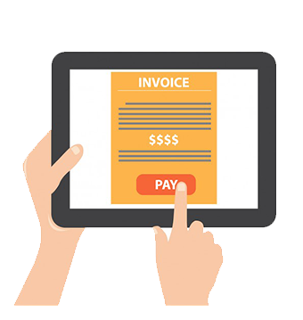
¿Cuántos tickets representa?
Estos más de 102 mil millones Corresponden a
47 millones de órdenes de compra
24% más
que en
2015
El ticket promedio es de $2.185
vs $1.795 en 2015
P1- ¿Cuál fue el monto total transaccionado en pesos en este Año (IVA incluido)?
P2- ¿Qué cantidad de órdenes de compra recibiste? Por órdenes de compra nos referimos a transacciones con pago real aprobado o autorizado.

Slide 37
Las sesiones…
En el 2016 aumentaron un 15%
(2600 millones)
P2- ¿Qué cantidad de órdenes de compra recibiste? Por órdenes de compra nos referimos a transacciones con pago real aprobado o autorizado.
P9 -¿Cuál fue el tráfico en sesiones que tuvo tu sitio durante todo el Año?

Slide 38

En cantidad de productos…
75 millones
de unidades
vendidas
¿qué rubros impulsan este crecimiento en unidades?
casi el doble
que en 2015.
Alimentos, bebidas y limpieza.
Cosmética y perfumería
P3- ¿Qué cantidad de productos vendiste en este Año (en unidades)?

Slide 39
Facturación por rubro
Categoría - Rubro | Facturación 2014 (MM) | Facturación 2015 (MM) | Facturación 2016 (MM) | 2016
 |  |  |  | Participación | Crecimiento
Pasajes y Turismo | 9,990 | 17,310 | 25,584 | 25% | 48%
Equipos y accesorios de audio/imagen, consolas, TI y telefonía | 4,525 | 8,012 | 11,390 | 11% | 42%
Artículos para el Hogar (muebles, construcción, decoración) | 3,135 | 4,775 | 10,688 | 10% | 124%
Electrodomésticos (línea blanca y marrón) | 3,100 | 5,453 | 8,196 | 8% | 50%
Alimentos, bebidas y artículos de limpieza | 2,520 | 3,591 | 6,858 | 7% | 91%
Accesorios para autos, motos y otros vehículos. | 780 | 1,348 | 2,669 | 3% | 98%
Indumentaria deportiva | 1,106 | 2,040 | 2,627 | 3% | 29%
Entradas espectáculos y eventos | 1,090 | 2,001 | 2,557 | 2% | 28%
Indumentaria (no deportiva) | 953 | 1,778 | 2,490 | 2% | 40%
Cosmética y Perfumería | 744 | 1,116 | 2,273 | 2% | 104%
Infantiles | 1,040 | 2,000 | 2,165 | 2% | 8%
Artículos de oficina | 840 | 1,444 | 2,055 | 2% | 42%
Artículos deportivos | 794 | 1,321 | 1,637 | 2% | 24%
Otros | 5,689 | 9,663 | 12,562 | 12% | 30%
Total B2C | 36,307 | 61,857 | 93,757,
C2C | 3,800 | 6,381 | 8,945 | 8,7% | 51%
Total B2C + C2C | 40,107 | 68,239 | 102,703
P10 - Siguiendo con los rubros que comercializas online, por favor indicanos para cada rubro la facturación (IVA incluido)

Slide 40
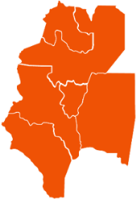




¿Cómo se distribuyen las ventas por zona?
7%
NOA (La rioja, Tucumán, Salta, Catamarca, Jujuy, Santiago del Estero)
8%
NEA Y LITORAL
(Chaco, Misiones, Formosa, Corrientes, Entre Ríos y Santa Fe)
4%
CUYO
(Mendoza, San Luis, San Juan)
44%
AMBA
6%
PATAGONIA
(Neuquén, Río Negro, Chubut, Santa Cruz, Tierra del Fuego)
30%
CENTRO
(La Pampa, Córdoba , resto de Buenos Aíres)
P. 20 - Dijiste que tu facturación total fue de [PROGRAMADOR TRAER RESPUESTA DE P1] Por favor distribuí este monto por zona según tus ventas

Slide 41
Medios de pago
La tarjeta de crédito sigue siendo la opción preferida:
Total Tarjeta de Crédito: 88% (+ 6pt que en 2015)
Efectivo:11%
Transferencia: 1%
P13 - Del total de ventas realizadas en este Año, ¿cuál fue la participación (en %) que tuvieron los siguientes medios de pago?.

Slide 42
El financiamiento es un factor decisivo para el sector
41%
3 a 6 Cuotas
19%
Hasta 2 Cuotas
88%
de las empresas ofrecen
compra en cuotas
2%
Más de 18
Cuotas
Vs 70% en 2015
4%
13 a 18 Cuotas
34%
7 a 12 Cuotas
Las 12 cuotas pierden lugar frente a opciones a más corto plazo
P14 - ¿Qué porcentaje de la venta online realizaste financiando en cuotas?

Slide 43
¿Qué participación tiene cada método de entrega sobre la facturación total?
1
2
3
47%
Envío a Domicilio
45%
Retiro en Punto
de Venta
8%
Retiro en Sucursal de Operador Logístico
*No incluye marketplaces.
En Viajes y Turismo la 1era opción es Voucher Online!
P18 -Del total de ventas realizadas en este Año, ¿Cómo se distribuyó la logística de entrega de productos (en %)?
Notes:
Poner flechas con tendencia vs 2015

Slide 44

Tiempos de entrega?
29%
En 48 Hs
13%
En 24 Hs
8%
A los 15 días
El tiempo de entrega tiende a normalizarse hacia los 5-7 días
8%
Entrega en el día
41%
A la semana
* No incluye viajes y turismo.
P19 - Cómo se distribuyen los plazos de entrega en términos de porcentaje?

Slide 45
Y qué pasó con el desafío del m-commerce?

Slide 46
El m-commerce ganó terreno
85% de las empresa ya implementaron una opción de
m-commerce
21%
De la facturación de las empresas llegó desde mobile.
Vs 77% en 2015
Indumentaria e indumentaria deportiva son los rubros que empujan la venta mobile
Vs 19% en 2015
P 33 -¿Tenes ya implementada alguna solución de m-commerce?
P34 - ¿Cuál fue el monto facturado mediante m-commerce en el 2016 ?

Slide 47
Además…
Por primera vez se revirtieron
las proporciones.
60%
Hasta 2015 sólo el 35% de las búsquedas era vía Mobile.
De las sesiones llegaron desde mobile.
40% desde Desktop
P11-De ese tráfico ¿Qué cantidad provino de Desktop Devices (es decir PC/MAC, notebooks) y qué cantidad de Mobile Devices (Smartphones, tablets y Feature phones)?.

Slide 48
En síntesis, hay barreras que ya fuimos derribando…
Y sumamos nuevos desafíos.

Slide 49

Argentina es uno de los países latinoamericanos más desarrollados en términos de e-commerce.
Rompimos la barrera de la primera compra en casi toda la población adulta que tiene acceso a internet.
Ahora nos queda ampliar la base, para que el e-shopper incorpore nuevos categorías en su e-compra
Y el desafío más grande:
generar mayor habitualidad de compra.
Rojo: El desafío ahora es generar mayor habitualidad.
Amarillo: compra en varias categorías.
VERDE: ya pasamos la primera compra

Slide 50
Los e-shoppers son activos y curiosos, pero también leales
Los compradores online son buscadores profesionales: antes de tomar una decisión utilizan diferentes medios online y offline para obtener toda la información que necesitan.
Garantizar la facilidad en la búsqueda, la consistencia entre la información online y offline.
Aportar referencias claras, imágenes y reviews para obtener un proceso de compra exitoso, también garantiza re-compra!

Slide 51
El desafío de la claridad en los precios
Precio, promoción y financiamiento son claves para la compra online.
En el e-commerce, las referencias claras a los precios es aún más relevante para ayudar al e-shopper a obtener toda la información necesaria para tomar la mejor decisión.

Slide 52
Y todavía hay espacio para crecer…
Rechazadores eCommerce
Potenciales eCommerce
Compra online
Categorías de ciclo corto ( compra ult 4 semanas): cosmpetica y perfumería, infantiles, alimentos y bebidas Categorías de ciclo largo (hasta 12 meses) Turismo, tecnología,
Fuente: Connected Life
Base: Compradores online de alguna categoría en el último mes
Q042, Have you bought any of the following products in the last 4 weeks?
Q043 And have you bought any of the following products, or taken out any of these services, in the last 12 months?
Q045 And the last time you purchased each product, was the final purchase made online (e.g. through a website) or offline (e.g. in a store)?
Q046 And thinking specifically about buying [category], what would make you more likely to buy online?

Slide 53

Muchas Gracias!

